Slide 1
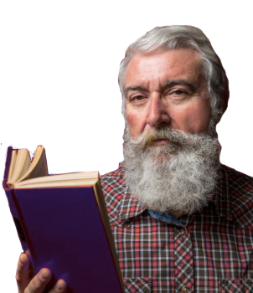
ПРОЕКТ
СЕРЕБРЯНЫЙ
ВОЗРАСТ
В БИБЛИОТЕКЕ СЕМЕЙНОГО ЧТЕНИЯ
65+

Slide 2
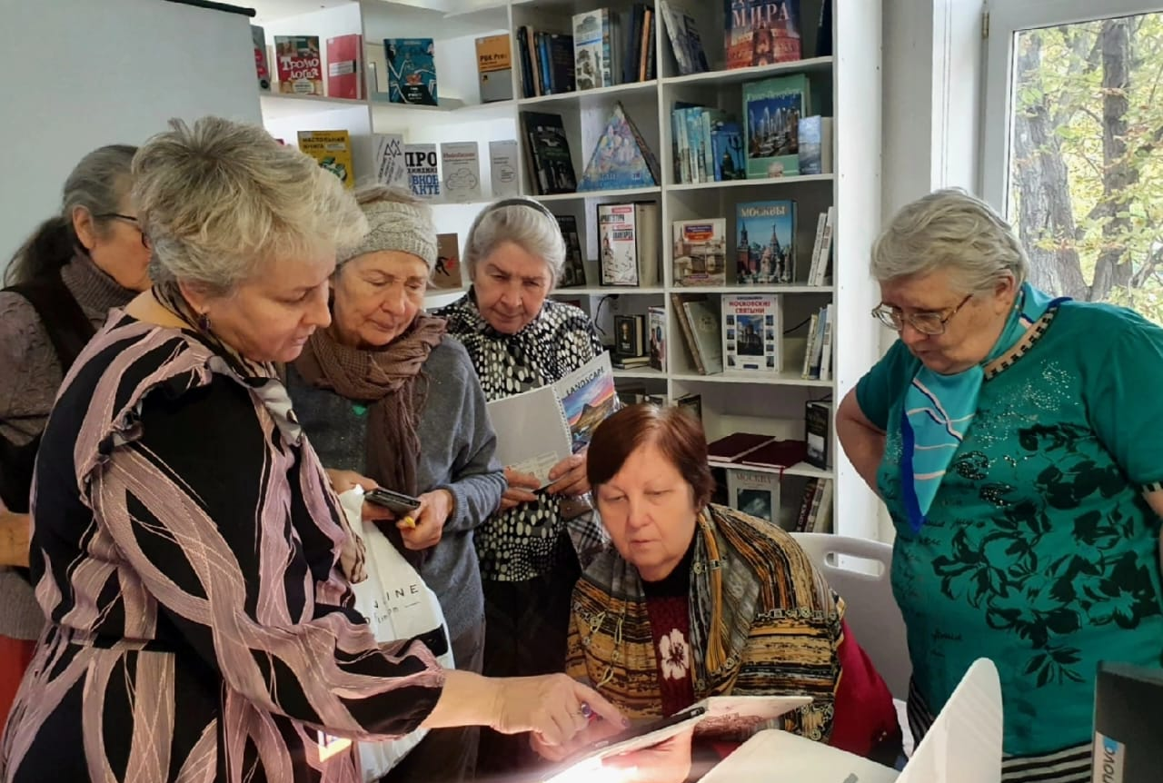
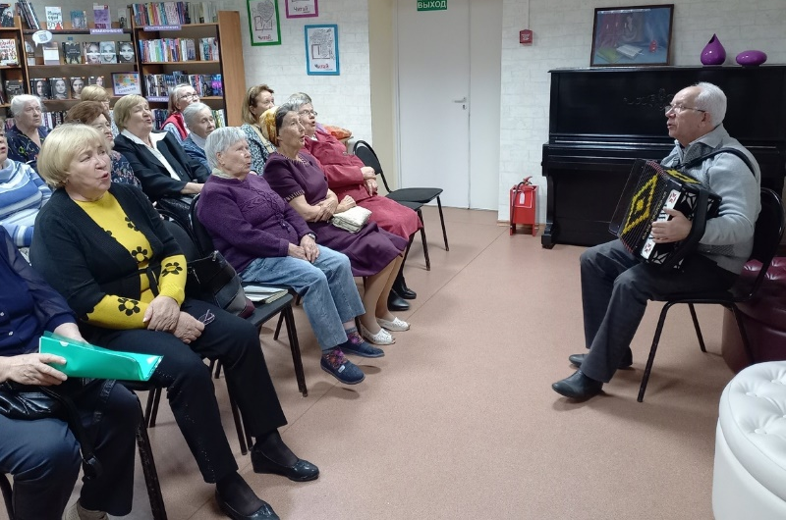
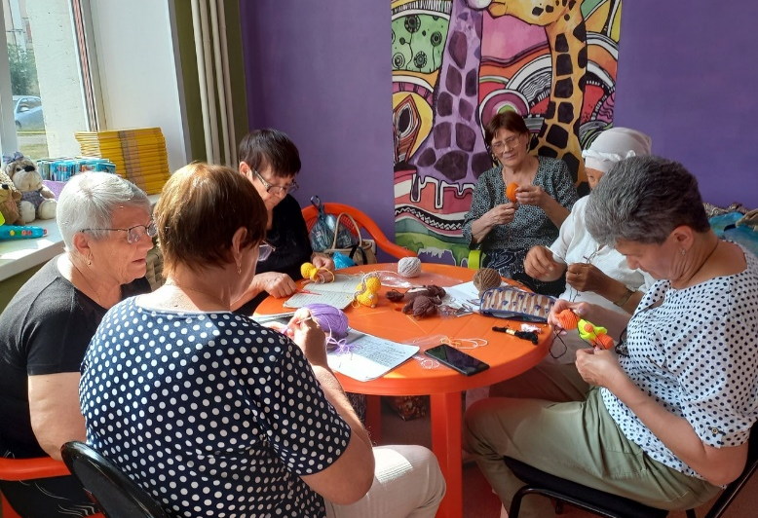
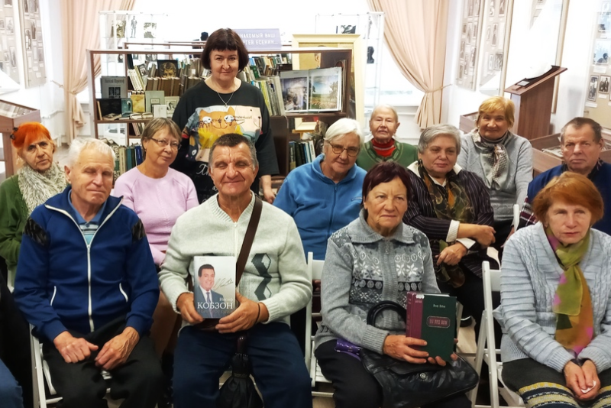
ДОСУГОВАЯ И ИНТЕЛЛЕКТАУЛЬНАЯ ДЕЯТЕЛЬНОСТЬ
Мастер-классы по различным техникам
Шахматы
Клубные формирования
Музыкальные занятия
Декоративно-прикладное искусство

Slide 3
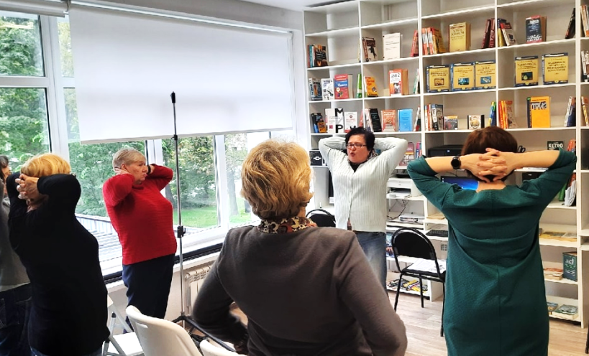
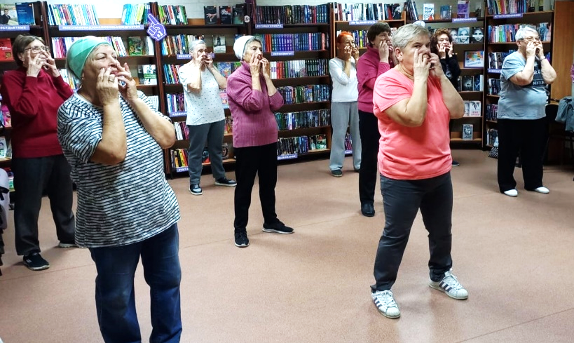
ПОДДЕРЖАНИЕ ФИЗИЧЕСКОЙ АКТИВНОСТИ
Скандинавская ходьба
Цигун
Суставная гимнастика
Йога
Танцы
1111111

Slide 4
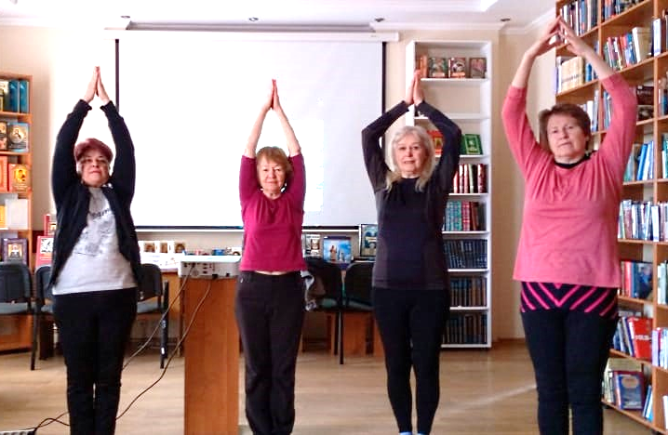
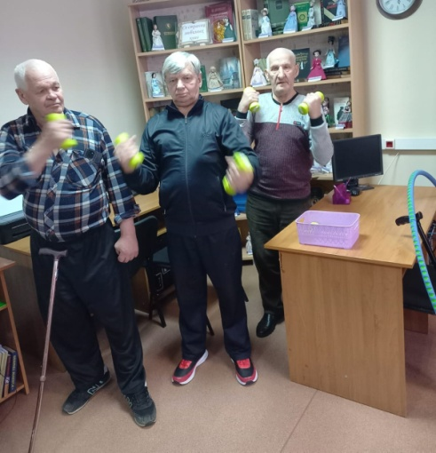
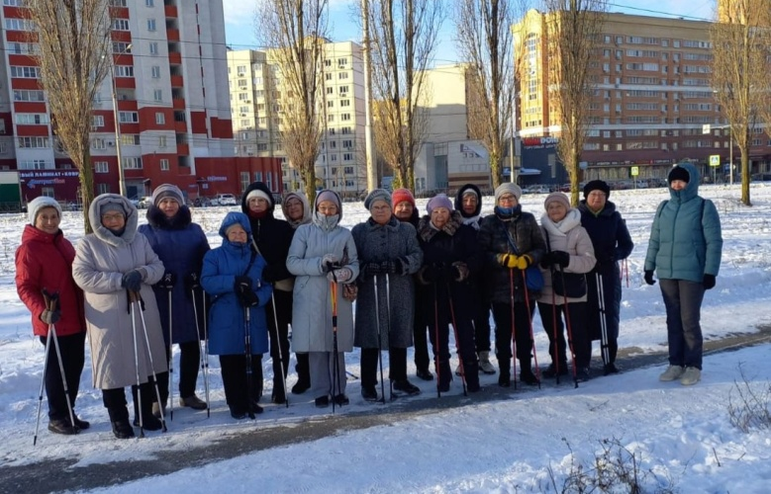
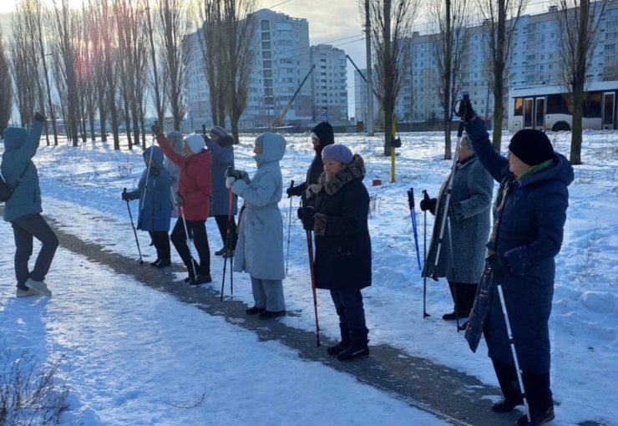
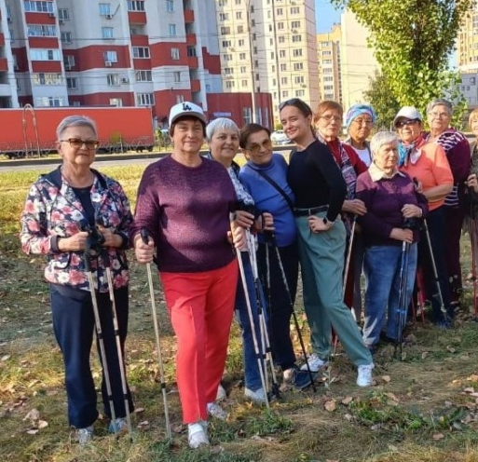
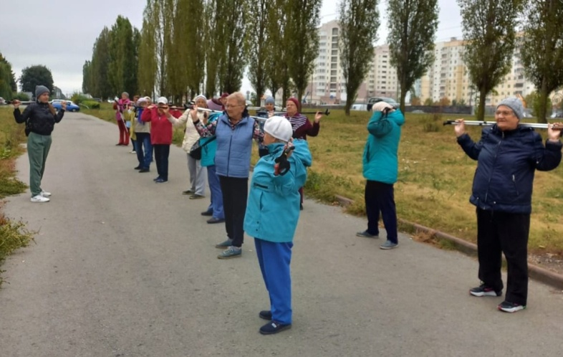
ПОДДЕРЖАНИЕ ФИЗИЧЕСКОЙ АКТИВНОСТИ

Slide 5
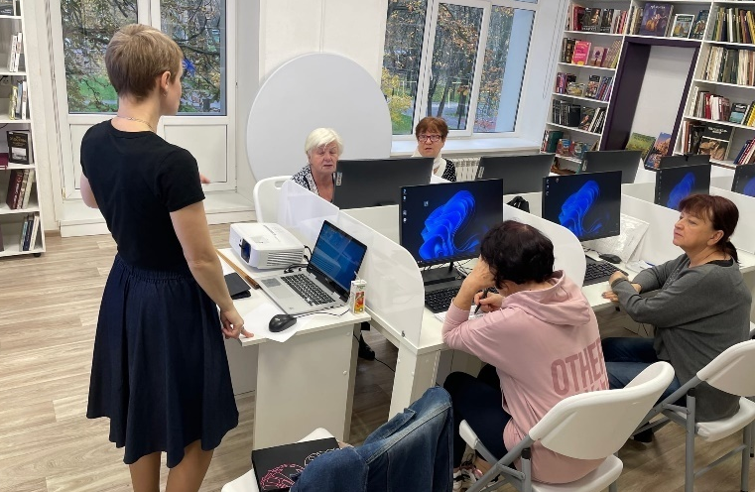
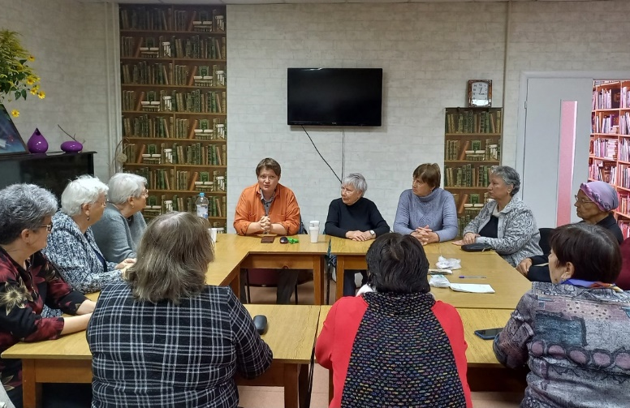
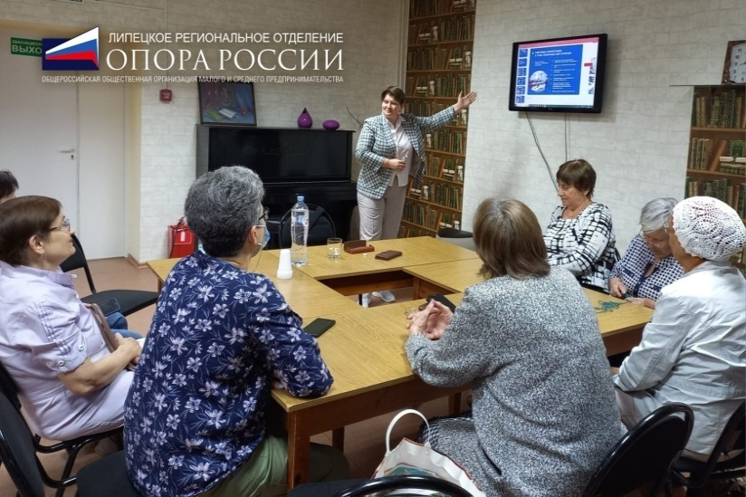
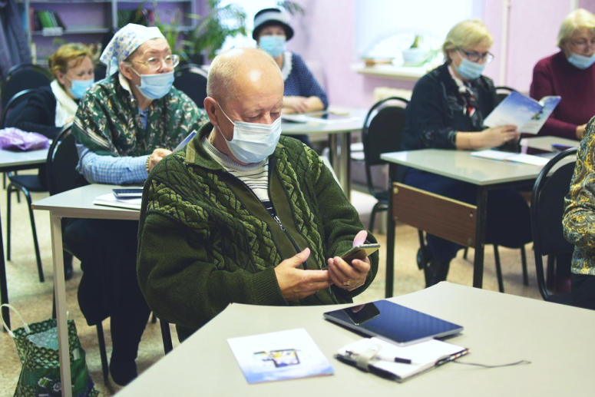
АДАПТИВНОСТЬ К СОВРЕМЕННОМУ СОЦИУМУ
Информационная грамотность
Web-среда
Финансовая грамотность
Юридические
консультации
Социальная и государственная защита

Slide 6
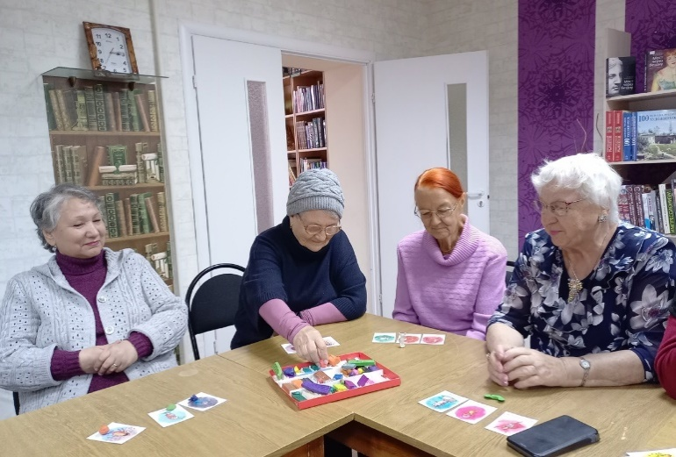
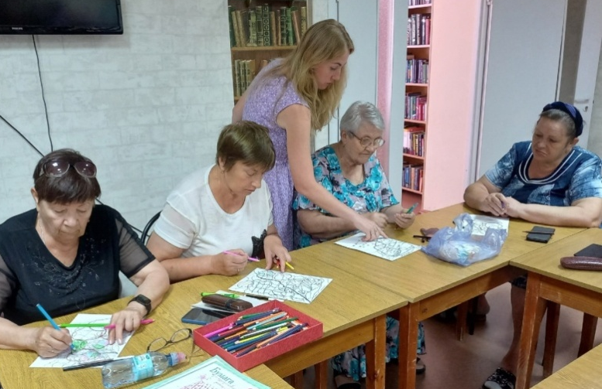
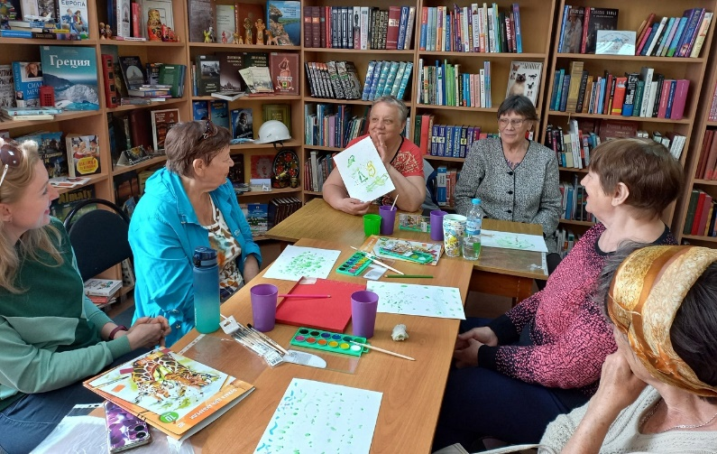
ПСИХИЧЕСКОЕ И ЭМОЦИОНАЛЬНОЕ ЗДОРОВЬЕ
Психологическая поддержка
Занятия по сохранению памяти и развитию когнитивных способностей
Нейрографика
Арт-терапия
Интуитивное рисование

Slide 7
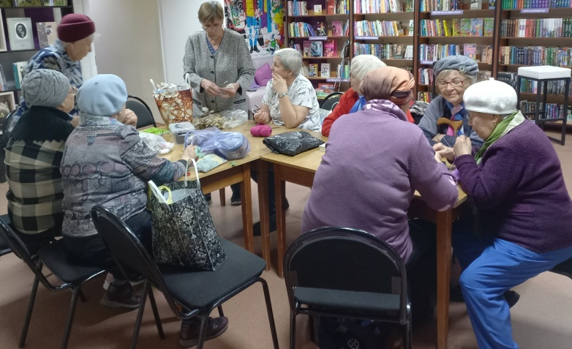
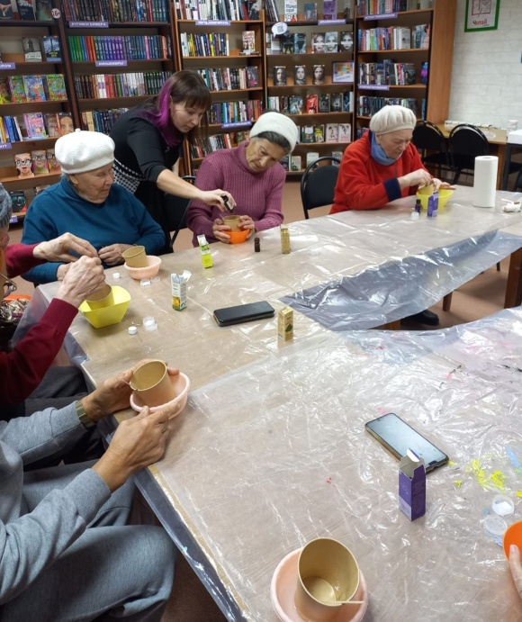
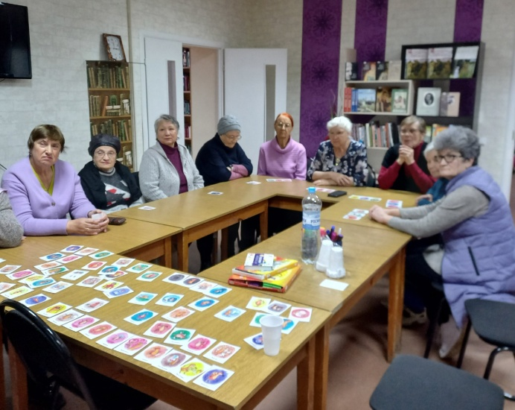
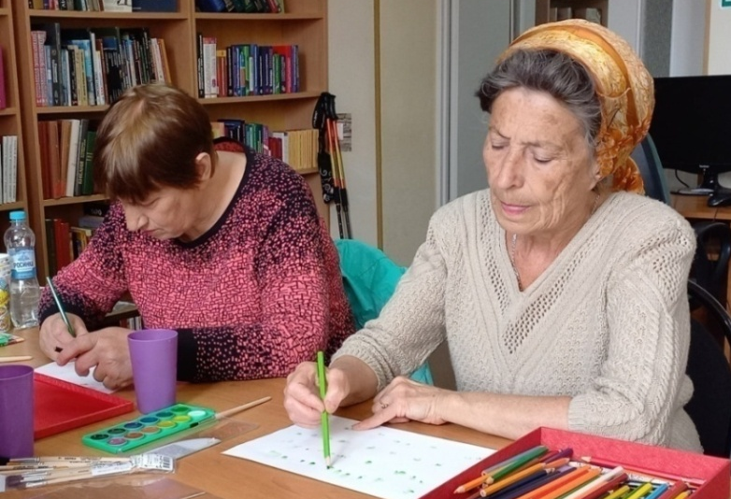
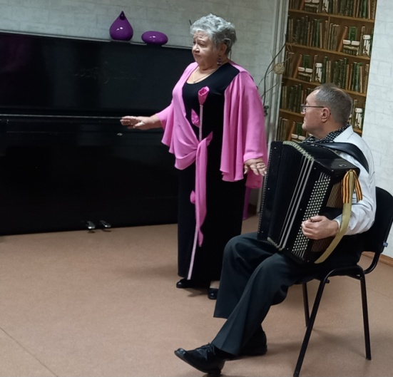
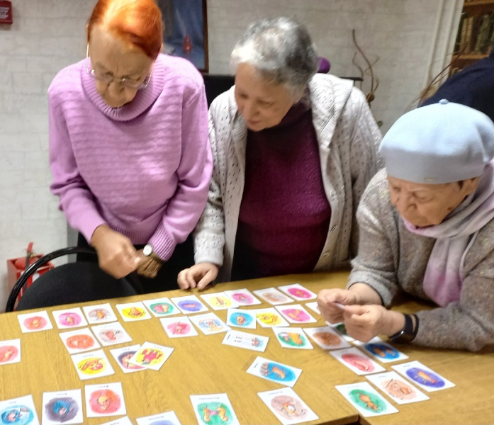
ПСИХИЧЕСКОЕ И ЭМОЦИОНАЛЬНОЕ ЗДОРОВЬЕ

Slide 8
«СЕРЕБРЯНЫЙ ВОЗРАСТ»
в цифрах
КОЛИЧЕСТВО ПОСЕТИВШИХ
МЕРОПРИЯТИЯ
3 583
ПРОВЕДЕНО МЕРОПРИЯТИЙ
108
КОЛИЧЕСТВО УЧАСТНИКОВ
72

Slide 9
«СЕРЕБРЯНЫЙ ВОЗРАСТ»
мастер-классы
Рукоделие
Вязание
Рисование
Ароматерапия
Арт-терапия
Нейрографика
ПОСЕТИЛО 2145

